Slide 1
Flink Window API
讲师：左元
Notes:
15

Slide 2
主要内容
window 概念
window 类型
window API
Notes:
15

Slide 3
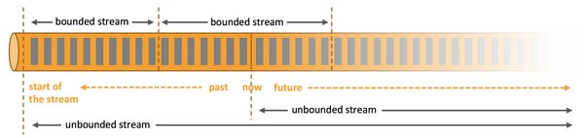
窗口（window）
一般真实的流都是无界的，怎样处理无界的数据？
可以把无限的数据流进行切分，得到有限的数据集进行处理 —— 也就是得到有界流
窗口（window）就是将无限流切割为有限流的一种方式，它会将流数据分发到有限大小的桶（bucket）中进行分析
Notes:
15

Slide 4
window 类型
时间窗口（Time Window）
滚动时间窗口
滑动时间窗口
会话窗口
计数窗口（Count Window）
滚动计数窗口
滑动计数窗口
Notes:
15

Slide 5
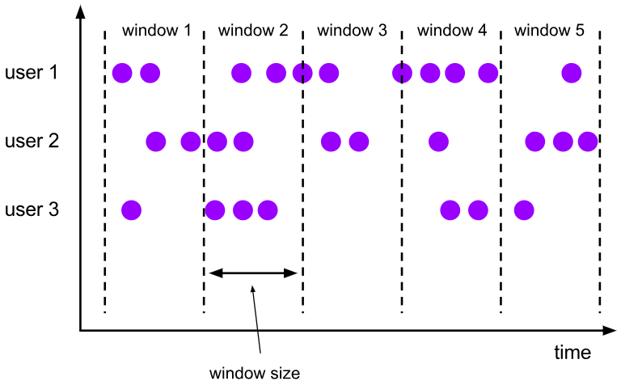
滚动窗口（Tumbling Windows）
将数据依据固定的窗口长度对数据进行切分
时间对齐，窗口长度固定，没有重叠
Notes:
15

Slide 6
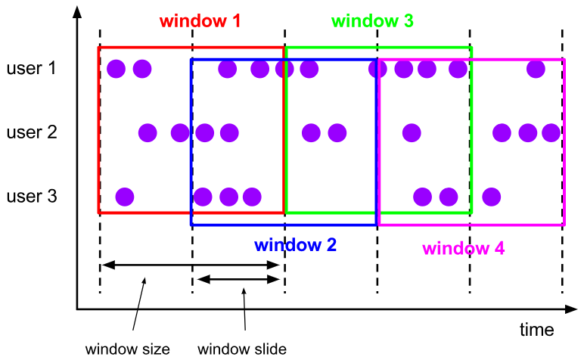
滑动窗口（Sliding Windows）
滑动窗口是固定窗口的更广义的一种形式，滑动窗口由固定的窗口长度和滑动间隔组成
窗口长度固定，可以有重叠
Notes:
15

Slide 7
(key, value) => ((key, value), key) => window => ((key, value), key, window)
滑动窗口：窗口长度10s，滑动步长：5s
窗口：左闭右开区间
(“a”, 1, 6s) => ((“a”, 1, 6s), “a”, [0s, 10s))
=> ((“a”, 1, 6s), “a”, [5s, 15s))

Slide 8
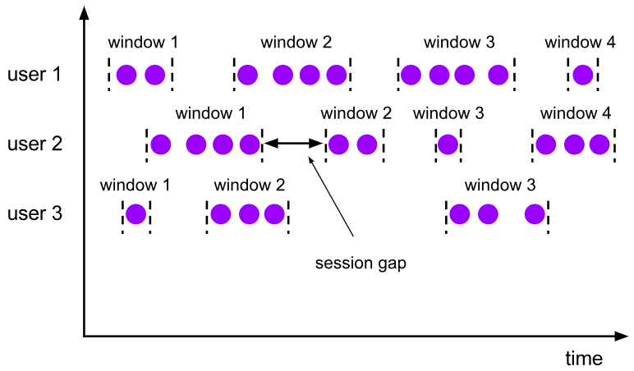
会话窗口（Session Windows）
由一系列事件组合一个指定时间长度的 timeout 间隙组成，也就是一段时间没有接收到新数据就会生成新的窗口
特点：时间无对齐
Notes:
15

Slide 9
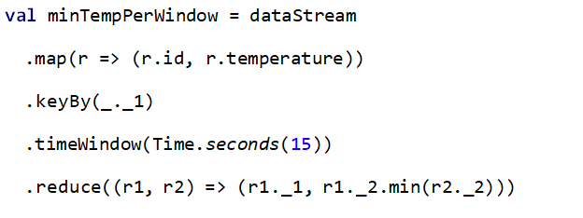
window API
窗口分配器 —— window() 方法
我们可以用 .window() 来定义一个窗口，然后基于这个 window 去做一些聚合或者其它处理操作。注意 window () 方法必须在 keyBy 之后才能用。
Flink 提供了更加简单的 .timeWindow 和 .countWindow 方法，用于定义时间窗口和计数窗口。
Notes:
15

Slide 10
窗口分配器（window assigner）
window() 方法接收的输入参数是一个 WindowAssigner
WindowAssigner 负责将每条输入的数据分发到正确的 window 中
Flink 提供了通用的 WindowAssigner
滚动窗口（tumbling window）
滑动窗口（sliding window）
会话窗口（session window）
全局窗口（global window）
Notes:
15

Slide 11

创建不同类型的窗口
滚动时间窗口（tumbling time window）
滑动时间窗口（sliding time window）
会话窗口（session window）
Notes:
15

Slide 12


创建不同类型的窗口
滚动计数窗口（tumbling count window）
滑动计数窗口（sliding count window）
Notes:
15

Slide 13
窗口函数（window function）
window function 定义了要对窗口中收集的数据做的计算操作
可以分为两类
增量聚合函数（incremental aggregation functions）
每条数据到来就进行计算，保持一个简单的状态（累加器）
ReduceFunction, AggregateFunction
全窗口聚合函数（full window functions）
先把窗口所有数据收集起来，等到计算的时候会遍历所有数据
ProcessWindowFunction
Notes:
15

Slide 14
其它可选 API
.trigger() —— 触发器
定义 window 什么时候关闭，触发计算并输出结果
.evitor() —— 移除器
定义移除某些数据的逻辑
.allowedLateness() —— 允许处理迟到的数据
.sideOutputLateData() —— 将迟到的数据放入侧输出流
.getSideOutput() —— 获取侧输出流
Notes:
<编号>

Slide 15
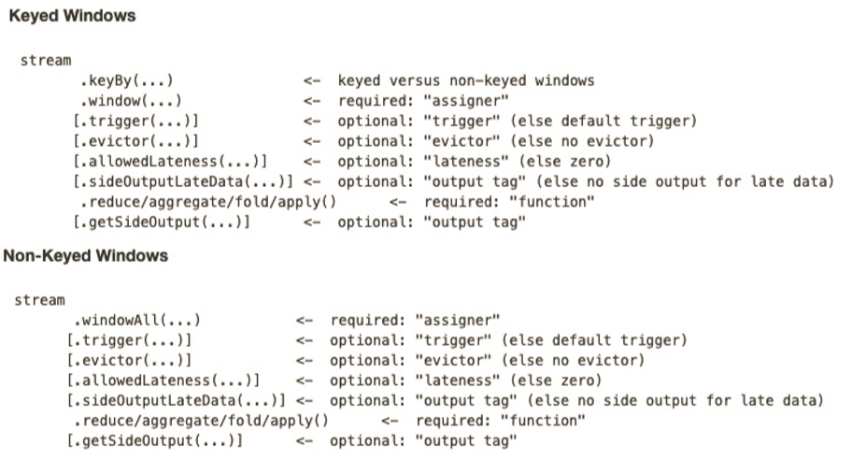
window API 总览
Notes:
<编号>

Slide 16
Q & A
Notes:
<编号>

